Slide 1
فصل سوم
نتایج شبیه سازی
24/37
پیشنهادات
نتیجه گیری
طراحی کنترلر
نتایج شبیه سازی
ساختار شبکه عصبی
مقدمه

Slide 2
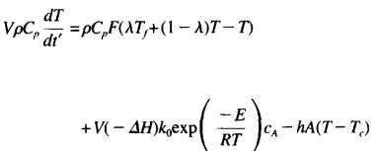
ما یک واکنش بازگشت ناپذیر، گرمازا و درجه اول که در درون یک مخزن راکتوری مخلوط در حال انجام است را در نظر می گیریم. خوراک تازه از ماده واکنش دهنده (A) با یک جریان بازگشتی کامل با میزان دبی جریان λ (1-F) مخلوط می شود. موازانه های جرم و انرژی با معادلات زیر بیان می شود:
25/37
پیشنهادات
نتیجه گیری
طراحی کنترلر
نتایج شبیه سازی
ساختار شبکه عصبی
مقدمه

Slide 3
آخرین ترم نوشته شده در معادله میزان گرمایی است که به وسیله ی یک جکت سرمایش از سیستم خارج می شود و دمای آن درTc نگه داشته می شود. با استفاده از متغیرهای بدون بعد تعریف شده در جدول 1، این موازنه ها می تواند به صورت زیر نوشته شود:
26/37
پیشنهادات
نتیجه گیری
طراحی کنترلر
نتایج شبیه سازی
ساختار شبکه عصبی
مقدمه

Slide 4
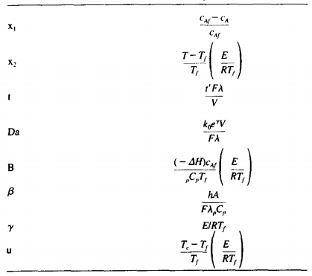
جدول 1: متغیرهای بدون بعد برای حالت حالت شماره ی 1.
27/37
پیشنهادات
نتیجه گیری
طراحی کنترلر
نتایج شبیه سازی
ساختار شبکه عصبی
مقدمه

